Slide 1
キャリアトランプ®
ストーリーワーク
※キャリアトランプ®は、株式会社Carritraの開発ツール・登録商標です。

Slide 2
準備するもの
・キャリアトランプ®ストーリーカード
・ワークシート(ストーリー)
・補足資料（時代背景プリント）

Slide 3
ストーリーカードとは？
５種類のカードがあります。
Aイエローカード
アイスブレイク・自己紹介
Bグリーンカード
時代背景・回想
Cネイビーカード
ライフイベント
Dピンクカード
人とのつながり
Eワインカード
話のまとめ

Slide 4
このワークの目的
手順書
１．ダイバーシティ
お互いの人生について語りながら、その中にある多様な価値を尊重し合う。 →多様性の受容
２．キャリア
これまでのキャリア（人生）を振り返ることで、自己の成長と向き合い、新しい意味づけをする。
→肯定的未来への根底（自己肯定感向上）
３．自己の価値
過去の豊かな記憶を呼び起こし、人生の豊かさと同時に、自己の価値を承認する。 →自己承認

Slide 5
はじめに
これまでどう生きてきたかを
理解することによってのみ
これからどう生きるかが
見えてくることがある
（ウィリアム・ブリッジズ）

Slide 6
イエローカードを選びましょう
イエローカードで自己紹介
名前とイエローカードの中から一枚を
選んで、紹介しましょう

Slide 7
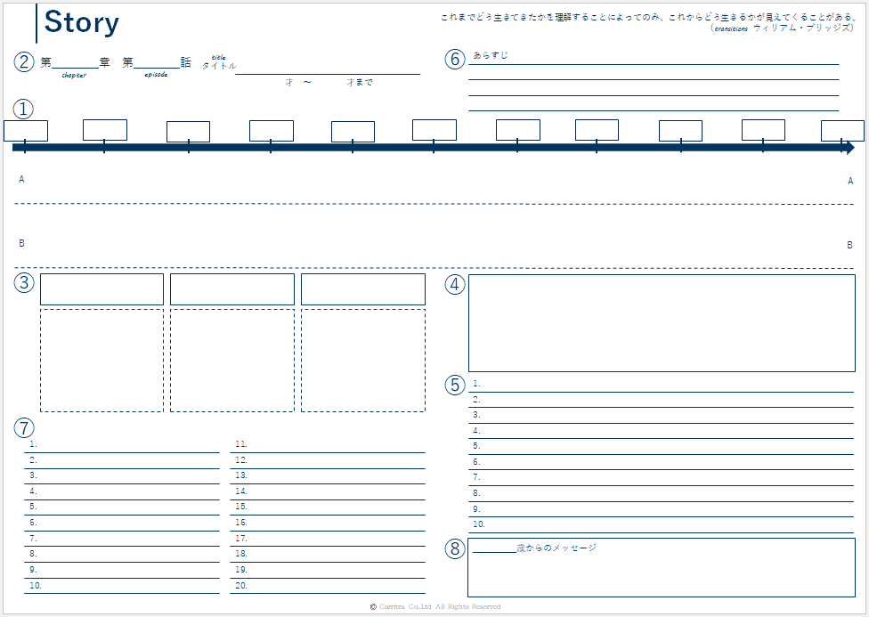
ワークシート記入①
1番左側にあなたの生まれた年を
記入しましょう。
次に、各10年ごとの年を記入しましょう。

Slide 8
ワークシート記入①－A
あなたの生まれた年から、
現在まで線を入れましょう。

Slide 9
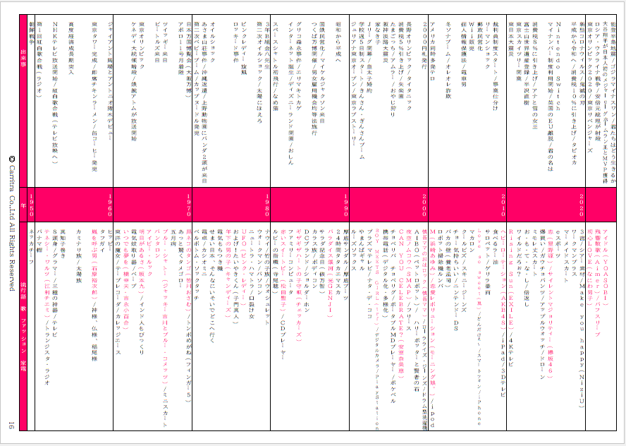
補足資料（時代背景プリント）

Slide 10
グリーンカードを選びましょう
グリーンカードで
過去を思い出してみましょう！
あなたが〇歳のとき
どんなことがありましたか？
カードを2枚選んで自由に話しましょう

Slide 11
ストーリー設定
これから、あなたの人生ストーリーをつくっていきましょう。
これは長くて壮大で幸せなあなたの人生を描くストーリーです。
涙あり、笑いあり、時には挫折あり、感動ありのあなた自身のストーリーです。
ストーリーのラストは、ハッピーエンドです。
（ストーリーは全３章の構成です）

Slide 12
ネイビーカードを選びましょう
ネイビーカードで
出来事をリストアップしましょう！
（生まれてから今日までの出来事です）
何枚選んでもOKです
数字のカードは、まだ使いません

Slide 13
ネイビーカードを並べましょう
ネイビーカードで
出来事を並べていきましょう！
過去
未来
２度目、３度目は数字のカードを使いましょう。
同じ時期に重なっている場合は、重ねて置いてもOKです

Slide 14
ワークシート記入①－B※省略可
並べたカードを記入しましょう！

Slide 15
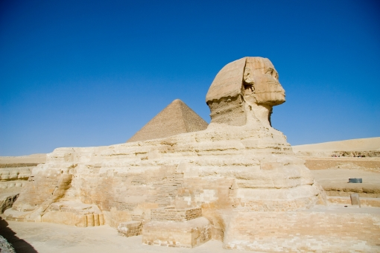
参考
スフィンクスの謎かけ
「声は同じなのに
朝は４本足、
昼は２本足、
夜は３本足、の動物はなぁに？」

Slide 16
参考
エジプト・ギリシャ神話
エディプスの答え
「それは人間だ。最初は朝赤ん坊で、はいはいをするから4本足、成長すると2本の足で歩き、老年になると杖をついて歩くので3本足である。」
と答えた。
→人生には、ごく自然な３つの局面がある。

Slide 17
ワークシート記入①－A
第１章
第２章
第３章
３章にわけましょう！

Slide 18
ワークシート記入②－章
３章の中から、今日作成する章を決めましょう！
【注意】今日までの人生が入る章にしてください。

Slide 19
ネイビーカードを捨てましょう
まず、〇章のネイビーカードだけ残し、
残りは捨てましょう！
捨てる
捨てる
過去
未来

Slide 20
ワークシート記入②－話
・１章をさらに３話にわけましょう！
（各章の中に３話のストーリーが入っています。）
・その３話の中から、
今日作る話を決めましょう！
【注意】今日までの人生が入る話にしてください。

Slide 21
ネイビーカードを捨てましょう
次に、〇話のネイビーカードだけ残し、
残りは捨てましょう！
捨てる
捨てる
過去
未来

Slide 22
ワークシート記入②－年齢
（タイトルは未記入のままでOK）
その話は、何歳～何歳の話ですか？

Slide 23
ネイビーカードを選びましょう
あなたの〇章〇話の
ネイビーカードからあなたを
「成長させてくれた出来事」を
3枚選びましょう

Slide 24
ワークシート記入③
選んだ〇章〇話の下に記入しましょう！
選んだ３枚を記入しましょう！
（2か所に記入しましょう）

Slide 25
参考
トランジション（転機）
ウィリアム・ブリッジズ
誰の人生にも、トランジションの時がある。
まず、なにかの「終わり」があり、
次に「はじまり」がある。
そしてその間に、重要な空白ないし
休養期間がある。

Slide 26
ネイビーカードを紹介
そのカードは
①どんなことでしたか？
そのカードのとき
②手放した・終わりにした ものは？
そのカードのとき
③手に入れた・はじまった ものは？

Slide 27
ワークシート記入③
ワークシートに記入しましょう！

Slide 28
ピンクカードを選びましょう
ピンクカードの中から、
あなたの第〇話に関係したと思うカードを選びましょう（複数枚可）

Slide 29
ピンクカードを紹介
どんな人ですか？
どのようなことがあったのですか？

Slide 30
ワークシート記入④
ワークシートに記入しましょう！

Slide 31
短い文章をつくります
ワインカードを使って、
短い文章をつくりましょう
（５個～１０個）

Slide 32
ワークシート記入⑤
短い文章を記入しましょう！
（5～10個）

Slide 33
ワインカードを紹介
ワインカードを見せながら
短い文章を紹介しましょう
（５個～１０個）

Slide 34
ワークシート記入⑥
あなたのストーリー第〇話の
あらすじを、記入しましょう！

Slide 35
ワークシート記入②－タイトル
あなたのストーリー第〇話の
タイトルを、記入しましょう！

Slide 36
○章○話のまとめ
あなたのストーリー
第○章○話の
あらすじを紹介して、
最後にタイトルを発表しましょう！

Slide 37
人生ストーリーのまとめ
≪人生を振り返ってみましょう！≫
さて・・・あなたは、さまざまなストーリーを積み重ねて100歳になりました。
そんな人生を振り返ってみると…
涙あり、挫折あり、くじけそうになるときもありましたが、仲間がいて、笑いがあり、そして感動ありの素晴らしい人生でした。
今思えば、どの思い出も、あなたの大切な宝物です。
さぁ、このストーリーは、ハッピーエンドです。

Slide 38
ワークシート記入
あなたは、
100歳になるまでに
どんなことをしましたか？

Slide 39
ワークシート記入⑦
２０のやったことリストを記入しましょう！
（生まれてから100歳の間に、どんなことをしましたか？）

Slide 40
あなたの人生は？
100歳のあなたにお聞きします
どんな人生でしたか？

Slide 41
ワークシート記入⑧
100歳からのメッセージを
記入しましょう。

Slide 42
今日の振り返り
このストーリーをつくってみて
いかがでしたか？

Slide 43
キャリアトランプ®
ご参加頂き、ありがとうございました。

